Slide 1







Makna kode etik guru dalam kompetensi sosial
Dosen pengampu : Dr. Cut Morina Zubainur , S.Pd., M.Pd

Slide 2



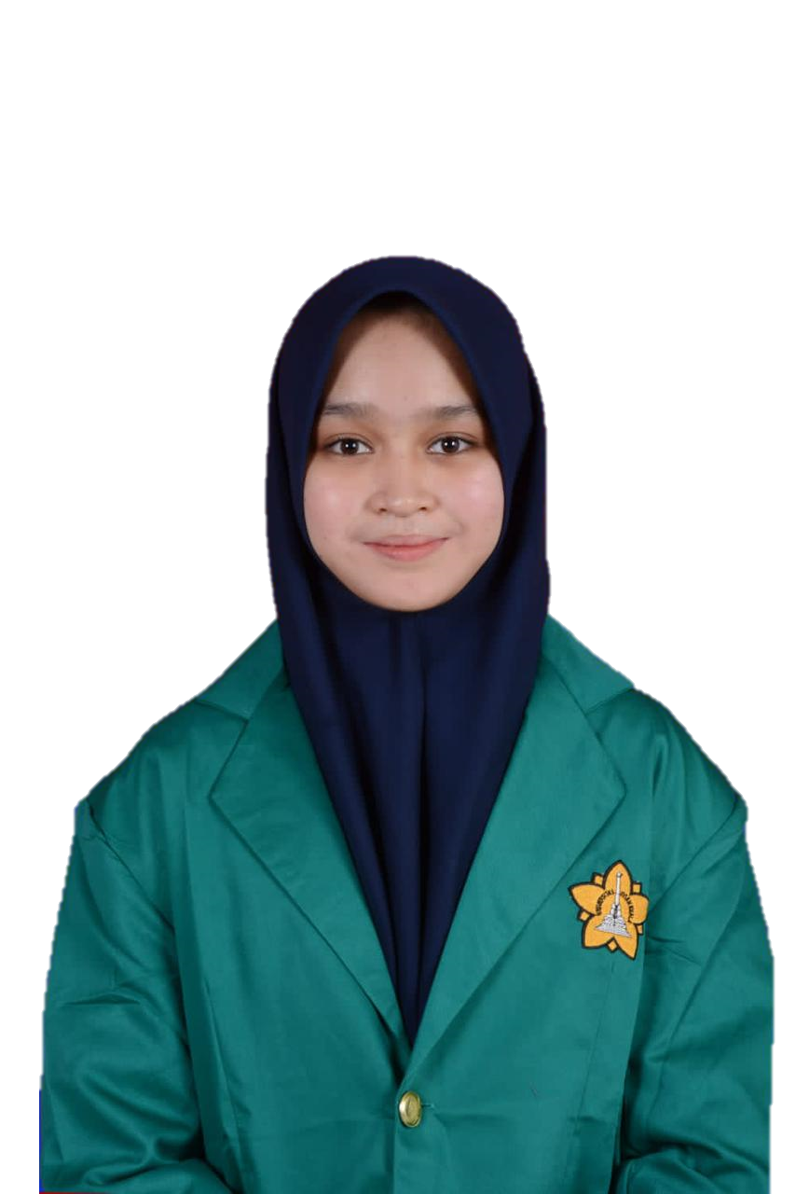
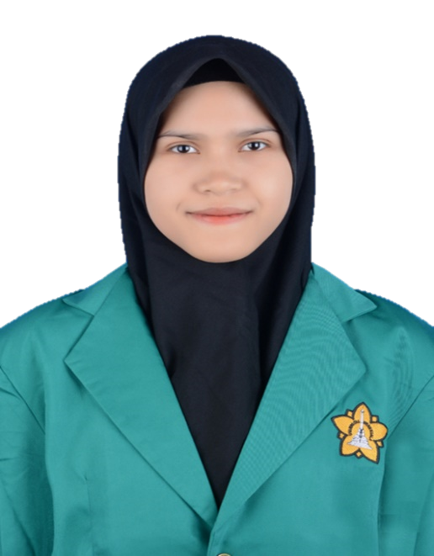

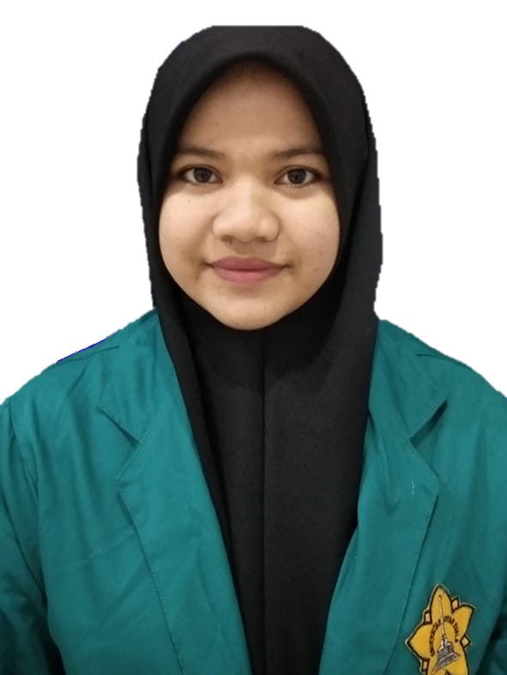
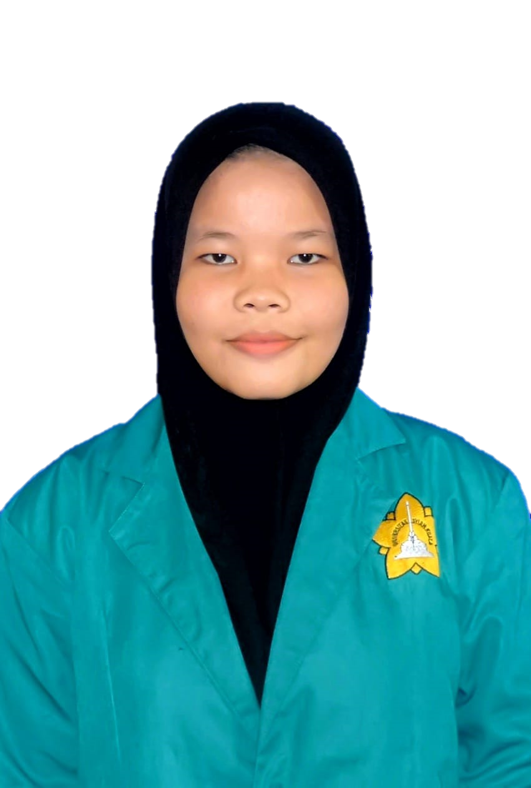


ANGGOTA
RIZKIA RINABILA
2206103020019
NABILA SALWA
2206103020045
NIA SYAFNA MEILANI
2206103020071
RAUZATUL FARADISA
2206103020070
RAHMAH SUCI SITI FATIMAH
2206103020073

Slide 3
PENGERTIAN KOMPETENSI
\
.
Pengertian dasar kompetensi (conpetency) adalah kecakapan atau kemampuan.² Dalam kamus besar bahas Indonesia dijelaskan bahwa kempetensi adalah kewenangan (kekuasaan) untuk menentukan (memutuskan) sesuatu.
Kompetensi adalah perpaduan dari penguasaan, pengetahuan, keterampilan, nilai dan sikap yang direfleksikan dalam kebiasaan berpikir dan bertindak dalam melaksanakan tugas / pekerjaannya.
Kompetensi guru adalah kecakapan, kemampuan dan keterampilan yang dimiliki oleh seorang yang bertugas mendidik siswa agar mempunyai kepribadian yang luhur dan mulia sebagaimana tujuan dari pendidikan.
Istilah kompetensi memiliki banyak makna. Terdapat beberapa definisi tentang pengertian kompetensi yaitu :
Dalam UU RI No 14 tahun 2005 tentang Guru dan Dosen disebutkan bahwa :
kompetensi adalah seperangkat pengetahuan, keterampilan dan perilaku yang harus dimiliki, dihayati, dikuasai oleh guru atau dosen dalam melaksanakan tugas keprofesionalan.

Slide 4



Kompetensi Sosial
Berkomunikasi lisan, tulis, dan/atau isyarat secara santun.
Menggunakan teknologi komunikasi dan informasi secara fungsional.
Bergaul secara efektif dengan peserta didik, sesama pendidik, tenaga kependidikan, pimpinan satuan pendidikan, orang tua atau wali peserta didik.
Bergaul secara santun dengan masyarakat sekitar dengan mengindahkan serta sistem nilai yang berlaku.
Menerapkan prinsip persaudaraan sejati dan semangat kebersamaan
Kemampuan yang harus dimiliki guru untuk berkomunikasi dan bergaul secara aktif dengan siswa, sesama pendidik, tenaga kependidikan, orang tua/ wali siswa, dan masyarakat sekitar.

Slide 5


Indikator Kompetensi Sosial
Indikator kompetensi sosial merujuk pada Permendiknas nomor 16 tahun 2007.
Bersikap inklusif, bertindak objektif, serta tidak diskriminatif karena pertimbangan jenis kelamin, agama, ras, kondisi fisik, latar belakang keluarga, dan status sosial ekonomi.
Berkomunikasi secara efektif, empatik, dan santun dengan sesama pendidik, tenaga kependidikan, orang tua, dan masyarakat.
Berkomunikasi dengan komunitas profesi sendiri dan profesi lain secara lisan dan tulisan atau bentuk lain.
Beradaptasi di tempat bertugas di seluruh wilayah Republik Indonesia yang memiliki keragaman sosial budaya.

Slide 6






Kompetensi Sosial
Kode etik guru: 5
Guru memelihara hubungan baik dengan orang tua murid dan masyarakat sekitarnya untuk membina peran serta dan tanggung jawab Bersama terhadap pendidikan

Slide 7



MAKNA
Sebagai seorang guru yang sesuai dengan kode etik, diharapkan mampu untuk selalu menjaga komunikasi dan silahturahmi yang baik dengan orang tua peserta didik untuk menghindari adanya kendala dalam pembelajaran, dikarenakan seorang guru juga berfungsi sebagai jembatan antara orang tua dan peserta didik

Slide 8


Contoh Konkrit
Memberi informasi tentang perkembangan anak didiknya pada pembelajaran secara berkala kepada orang tua
Membuat acara kegiatan keakraban bersama anak didik dan orang tua
Guru peka terhadap anak didik dan peka terhadap keinginan orang tuanya
Guru bisa menjadi jembatan antara anak didik dan orang tuanya

Slide 9
Contoh Konkrit
Guru aktif dalam kegiatan sekolah
Menjadi contoh perilaku yang baik di sekolah maupun diluar sekolah
Ikut mendisiplinkan diri untuk menjadi contoh perilaku yang baik kepada anak anak
Sering mengikuti pelatihan untuk menambah dan mengikuti perkembangan ilmu

Slide 10
Kompetensi Sosial
Kode etik guru: 6
Guru secara pribadi dan secara Bersama-sama mengembangkan dan meningkatkan mutu dan martabat profesi

Slide 11
Makna
Guru dutuntut untuk terus belajar meningkatkan mutu (kemampuan) khususnya dalam hal mengajar sesuai dengan tugasnya. Dan menjaga martabatnya sebagai seorang guru agar dapat menjaga pandangan dari pihak luar/masyarakat agar tidak memandang rendah dan remeh dari profesi guru

Slide 12


Contoh konkrit
Terlibat aktif dalam pembelajaran, mendengarkan pertanyaan siswa, meresponsnya, dan menciptakan lingkungan yang mendukung pertukaran ide.
Menguasai pemahaman yang mendalam terhadap materi yang diajarkan. terus memperbarui pengetahuan dan menjalani pelatihan tambahan sesuai dengan perkembangan terbaru

Slide 13
Memanfaatkan teknologi pendidikan, seperti komputer dan perangkat lunak edukasi, untuk meningkatkan efektivitas pengajaran.
Terus-menerus mengembangkan diri mereka sendiri melalui pelatihan dan studi mandiri untuk tetap relevan dalam dunia pendidikan yang berubah.

Slide 14
Konsisten dalam penerapan aturan dan kebijakan sekolah, memberikan contoh yang baik kepada siswa tentang pentingnya kedisiplinan.
Membangun hubungan yang baik dengan siswa, orang tua, dan rekan kerja mereka, menciptakan lingkungan yang mendukung pembelajaran.

Slide 15
Kompetensi Sosial
Kode etik guru: 7
Guru memelihara hubungan profesi semangat kekeluargaan dan kesetiakawanan nasional

Slide 16
MAKNA
Makna dari pernyataan "guru memelihara hubungan profesi, semangat kekeluargaan, dan kesetiakawanan nasional dalam kompetensi sosial" mengacu pada peran guru dalam menjalankan tugas mereka sebagai pendidik dan anggota masyarakat. Berikut adalah penjelasan lebih lanjut tentang makna dari pernyataan tersebut:

Slide 17
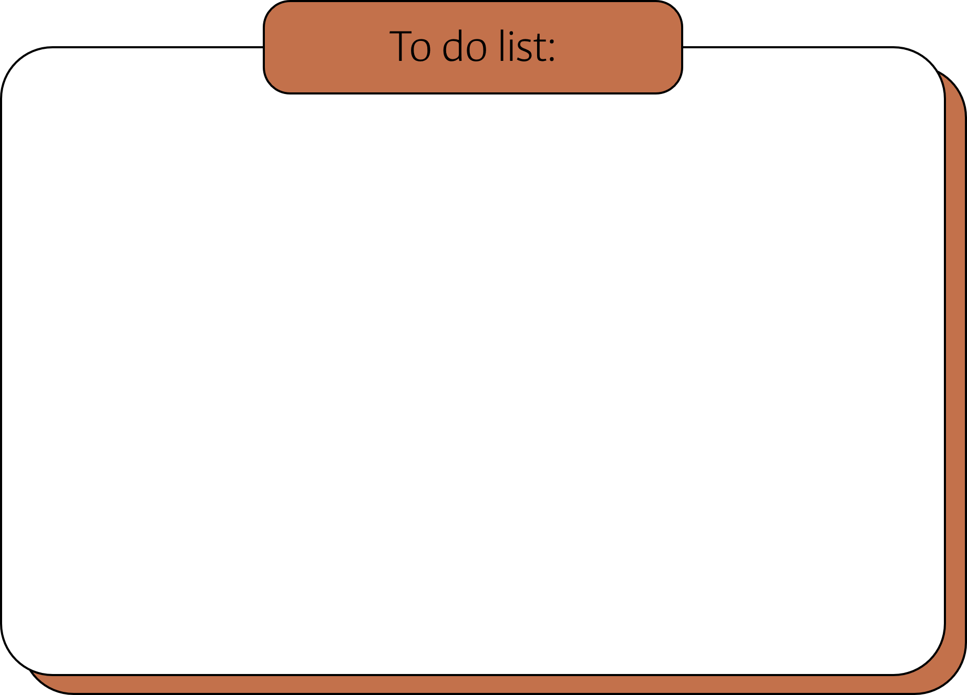
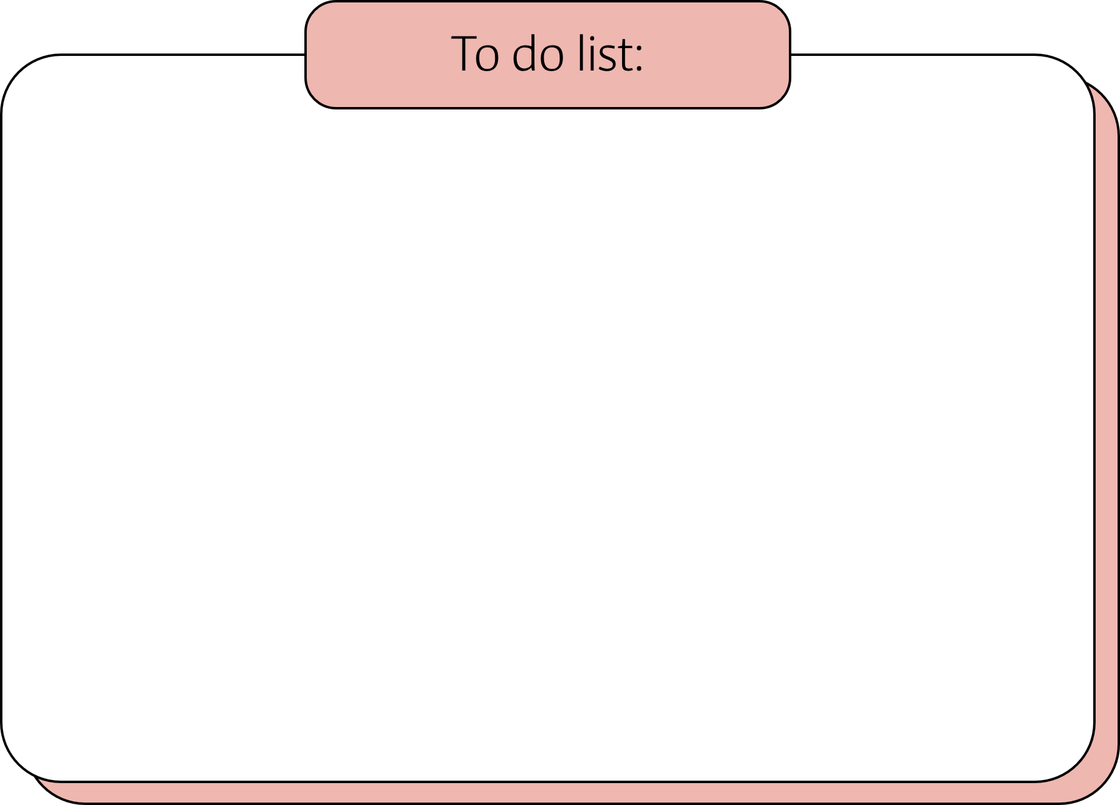
Result
Hubungan Profesi
Guru harus menjaga hubungan yang baik dengan sesama guru dan profesional pendidikan lainnya. Ini berarti mereka harus bekerja sama, berbagi pengalaman, pengetahuan, dan praktik terbaik dalam mendukung perkembangan pendidikan dan pemahaman mereka. Hubungan profesi yang positif membantu guru untuk terus belajar dan berkembang dalam karier mereka.
Semangat Kekeluargaan: Semangat kekeluargaan mengacu pada ikatan emosional dan sosial antara guru, siswa, dan staf sekolah. Guru diharapkan untuk menciptakan lingkungan yang aman, nyaman, dan mendukung di kelas mereka. Hal ini dapat membantu siswa merasa diterima, termotivasi untuk belajar, dan dapat mengembangkan hubungan yang positif dengan guru mereka.

Slide 18
Result
Hubungan Profesi
Hubungan Profesi
Kompetensi Sosial: Kompetensi sosial adalah kemampuan guru untuk berinteraksi dengan baik dengan siswa, orang tua, rekan kerja, dan komunitas dalam konteks pendidikan. Ini mencakup keterampilan seperti komunikasi efektif, pemecahan konflik, kepemimpinan, dan kerjasama. Guru yang memiliki kompetensi sosial yang baik dapat membangun hubungan yang kuat dengan semua pihak yang terlibat dalam pendidikan.
Kesetiakawanan Nasional: Kesetiakawanan nasional menekankan pentingnya guru sebagai bagian dari komunitas yang lebih besar, yaitu bangsa atau negara. Guru harus memiliki kesadaran tentang peran mereka dalam mendukung perkembangan dan kemajuan masyarakat. Mereka juga harus menginspirasi siswa untuk memiliki rasa tanggung jawab sosial dan kepedulian terhadap kesejahteraan nasional.

Slide 19

Dalam konteks keseluruhan, makna pernyataan ini adalah bahwa guru harus menjalankan peran mereka sebagai pendidik dengan menjaga hubungan yang baik dengan sesama guru, menciptakan ikatan yang kuat dengan siswa, dan memiliki kesadaran tentang peran mereka dalam masyarakat dan negara. Kompetensi sosial juga merupakan keterampilan penting yang membantu guru menjalankan peran ini dengan efektif.

Slide 20
Contoh konkrit
Kolaborasi dengan Rekan Guru Matematika:
Guru matematika dapat berkumpul secara rutin untuk berbagi ide, sumber daya, dan strategi pengajaran yang efektif. Mereka dapat mengorganisir pertemuan, lokakarya, atau forum untuk saling belajar dari pengalaman satu sama lain.
Membangun Koneksi dengan Guru Lainnya:
Guru matematika juga dapat berusaha menjalin hubungan yang baik dengan guru-guru dari mata pelajaran lain. Ini dapat membuka peluang untuk mengintegrasikan matematika ke dalam konteks mata pelajaran lain atau mengembangkan proyek kolaboratif antar-disiplin.

Slide 21
Contoh konkrit
Menggunakan Pendekatan Kolaboratif dalam Pembelajaran Matematika:
Guru dapat mempromosikan pembelajaran berbasis kelompok atau proyek dalam matematika. Ini membantu siswa belajar bekerja sama, berbagi pengetahuan, dan memecahkan masalah bersama, yang sejalan dengan semangat kekeluargaan.
Membangun Hubungan dengan Siswa dalam Konteks Matematika:
Guru dapat menciptakan lingkungan kelas yang inklusif dan mendukung, di mana semua siswa merasa diterima dan didorong untuk berpartisipasi aktif dalam pembelajaran matematika. Guru dapat memberikan perhatian individu dan dukungan sesuai dengan kebutuhan siswa.

Slide 22
Contoh konkrit
Mengadakan Proyek Matematika Sosial:
Guru dapat menggabungkan elemen kesetiakawanan nasional dalam proyek matematika yang mendorong siswa untuk mengidentifikasi dan memecahkan masalah sosial atau lingkungan menggunakan konsep matematika. Contoh termasuk proyek yang berkaitan dengan statistik lingkungan atau masalah pembangunan.
Menggunakan Studi Kasus dari Perkembangan Nasional:
Guru dapat mengintegrasikan materi pembelajaran matematika dengan studi kasus dari sejarah nasional atau isu-isu terkini yang memerlukan pemahaman matematika untuk dianalisis. Ini dapat membantu siswa memahami kontribusi matematika dalam pembangunan dan kepentingan nasional.

Slide 23
Permasalahan kompetensi sosial pada kode etik guru dapat mencakup beberapa hal, seperti:
Komunikasi yang buruk dengan siswa, orang tua, atau rekan kerja.
Perlakuan tidak adil terhadap siswa atau perilaku yang merendahkan
Ketidakmampuan mengelola konflik dengan baik.
Pelanggaran privasi siswa atau etika profesional lainnya
Kurangnya empati terhadap kebutuhan siswa

Slide 24


Solusi yang bisa ditawarkan untuk mengatasi permasalahan ini termasuk:
Pembinaan Etika Profesional: Sekolah dapat memastikan bahwa guru memahami dan mematuhi kode etik guru dengan mengadakan workshop atau seminar berkala tentang etika profesional.
Pengembangan Kebijakan Sekolah: Sekolah dapat mengembangkan kebijakan yang jelas tentang kompetensi sosial guru dan konsekuensi pelanggaran etika profesional.
Supervisi dan Dukungan: Sekolah dapat menyediakan supervisi yang baik dan dukungan untuk guru dalam mengatasi masalah kompetensi sosial. Ini dapat berupa sesi konseling atau bimbingan.
Keterlibatan Orang Tua: Membuka saluran komunikasi yang baik dengan orang tua dapat membantu guru dalam memahami kebutuhan siswa dan mencegah masalah kompetensi sosial.
Pelatihan Kompetensi Sosial: Guru dapat mengikuti pelatihan yang fokus pada pengembangan keterampilan komunikasi, empati, dan manajemen konflik.
Penting untuk diingat bahwa kompetensi sosial guru sangat penting dalam menciptakan lingkungan belajar yang positif dan mendukung pertumbuhan siswa. Dengan upaya yang tepat, banyak permasalahan dalam hal ini dapat diatasi.

Slide 25






